Slide 1
美洲華語第四冊
第二課第一週(繁)

Slide 2
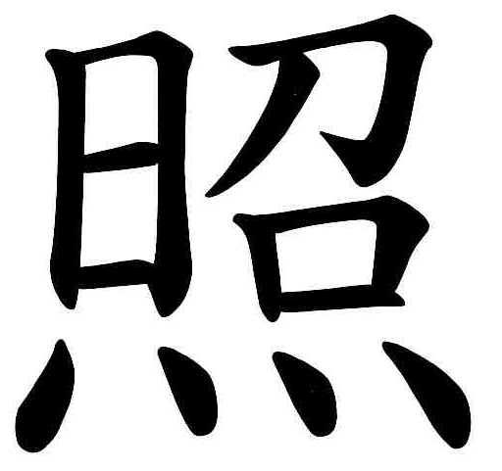
猜
字
遊
戲

Slide 3
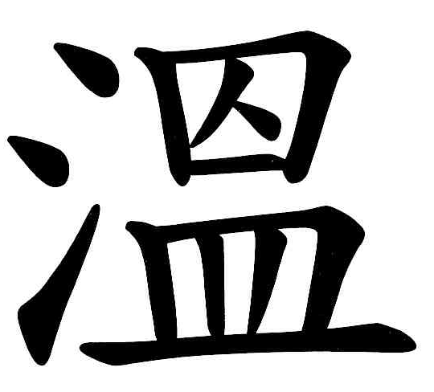
猜
字
遊
戲

Slide 4
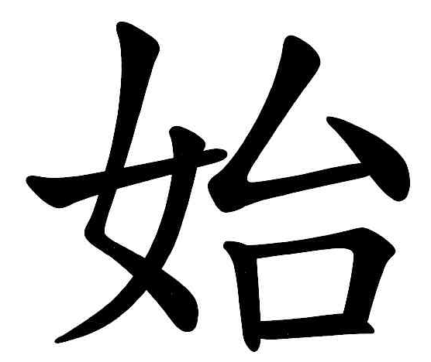
猜
字
遊
戲

Slide 5
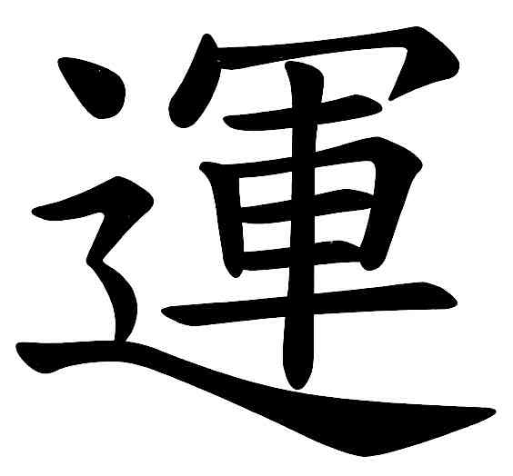
猜
字
遊
戲

Slide 6
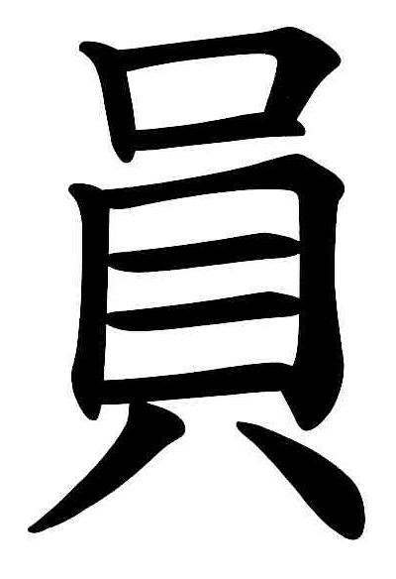
猜
字
遊
戲

Slide 7
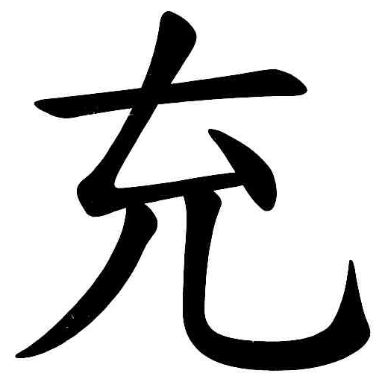
猜
字
遊
戲

Slide 8
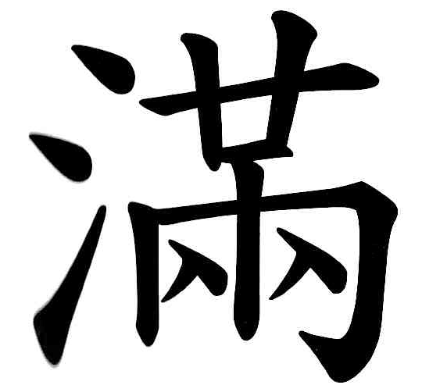
猜
字
遊
戲

Slide 9
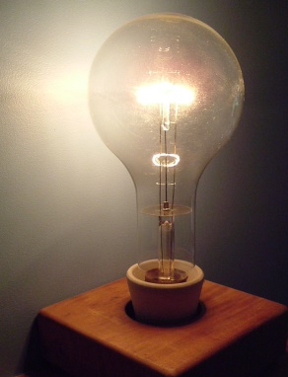
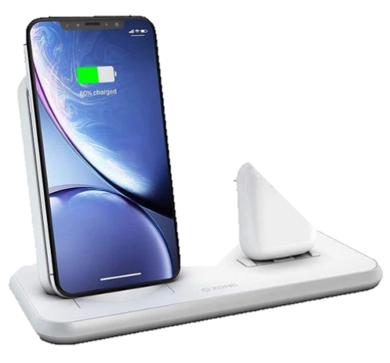
連連看
照亮
天使
店員
充電
1 2 3 4

Slide 10
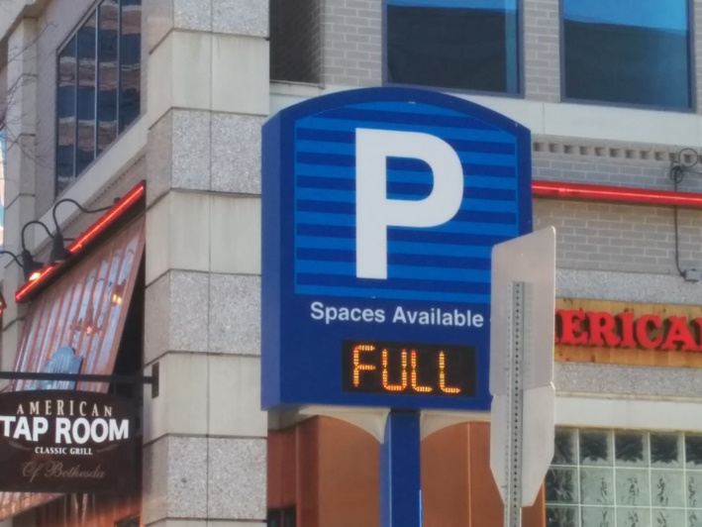
重組
停車場
車
*這個
停滿了

Slide 11
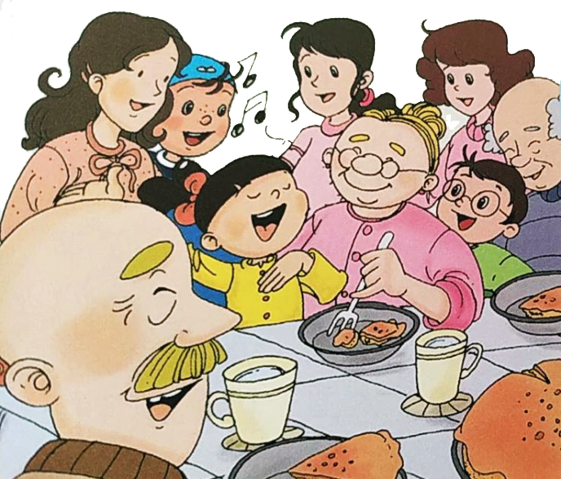
重組
老人們
的心窩
*我能
溫暖

Slide 12
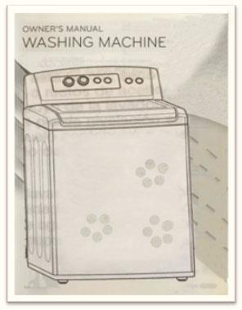
填空
? ?
(use)

Slide 13
填空
?
(make….)

